Slide 1


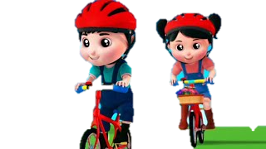

ỦY BAN NHÂN DÂN QUẬN LONG BIÊN
TRƯỜNG MẦM NON CHIM ÉN
LĨNH VỰC PHÁT TRIỂN THẨM MỸ
HOẠT ĐỘNG TẠO HÌNH
TÔ MÀU XE ĐẠP
Lứa tuổi :24-36 tháng

Slide 2

I, Ổn định tổ chức

Slide 3


II, Phương pháp hình thức tổ chức

Slide 4
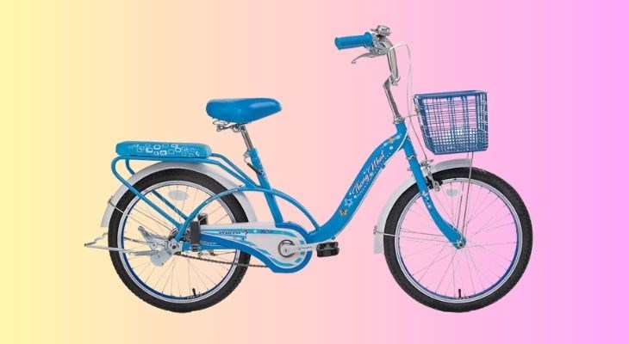

Slide 5
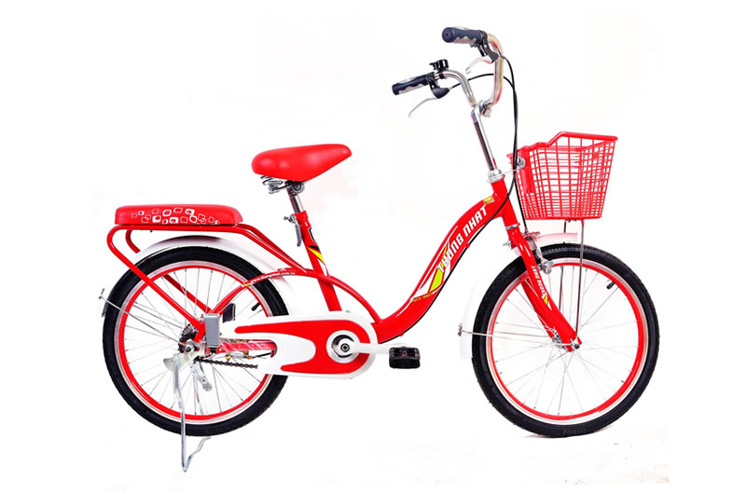

Slide 6

III, Kết thúc
Cô nhận xét sản phẩm

